Slide 1
Les Interactions Homme-Machine dans les Jeux vidéos
Emir Hakimi – Institut Galilée Paris 13
2014-2015
Encadrant : Catherine Recanati

Slide 2
Sommaire
Introduction
  I - Les contrôleurs
  II - Le son
  III - Les graphismes
Conclusion

Slide 3
Introduction
À quoi servent les interactions?
  L’immersion du joueur
  L’intuitivité des actions
Les moyens d’interactions :
  Un périphérique
  Ecran Tactile
  Soi-même
Les générations :
• 1ère génération : 1972-1975
• 2ème génération : 1976-1983
• 3ème génération : 1983-1990
• 4ème génération : ère des consoles 16 bits
• 5ème génération : ère des consoles 32 et 64 bits
• 6ème génération : ère des consoles Dreamcast, Game Cube, PS2 et Xbox
• 7ème génération : ère des consoles PlayStation 3, Wii et Xbox 360
• 8ème génération : ère de la Wii U, PS4 et Xbox One

Slide 4
I- Les Contrôleurs
À quoi servent les contrôleurs ?
  Transmettre les décisions de l’acteur
  S’immerger dans le monde du jeu
Les Types de contrôleurs :
  Joysticks
  Manettes
  Capteurs
  …

Slide 5
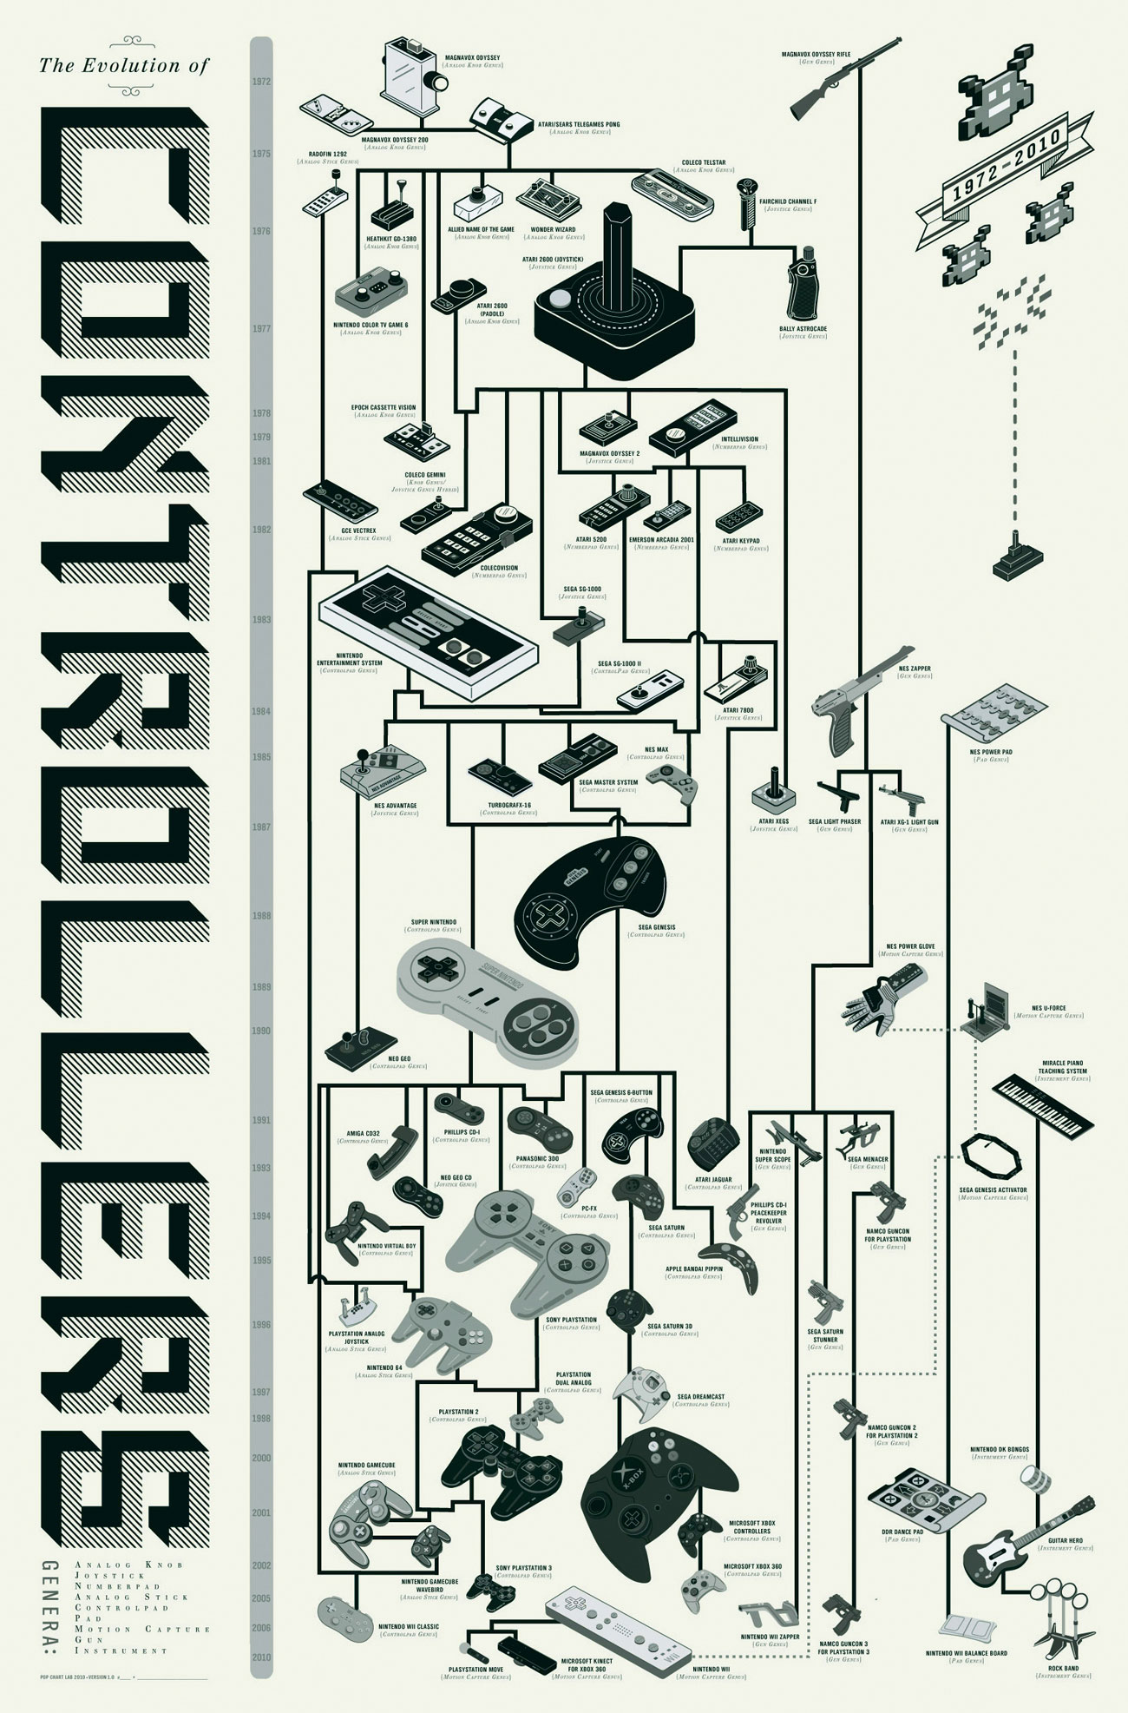

Slide 6
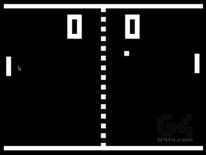
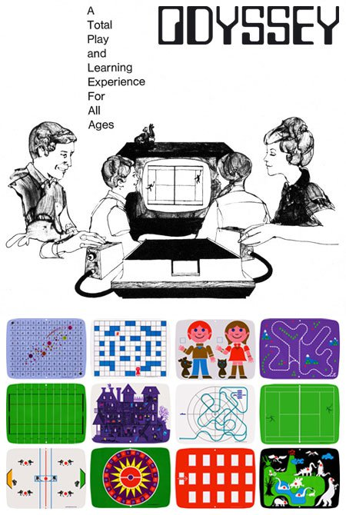

Le commencement
La première console de jeux videos: Magnavox Odyssey
Date de sortie: 1972

Slide 7
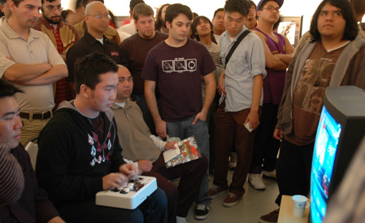
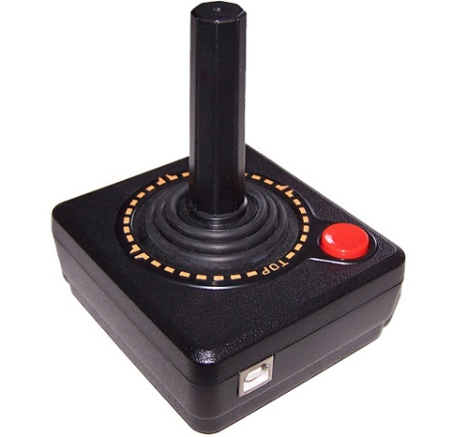
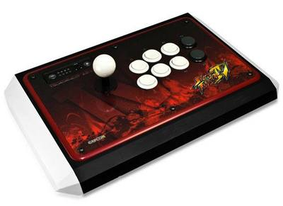
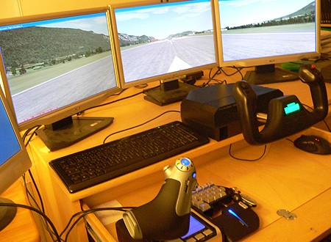

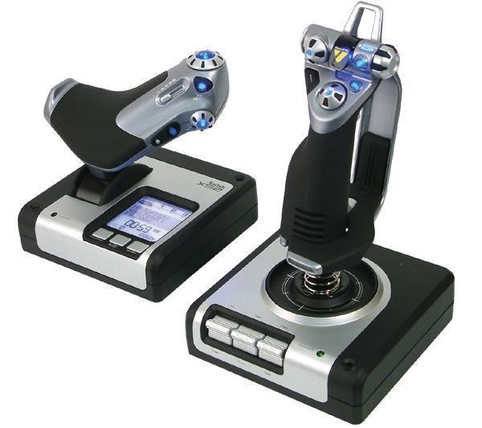
Les joysticks
> Les Contrôleurs

Slide 8

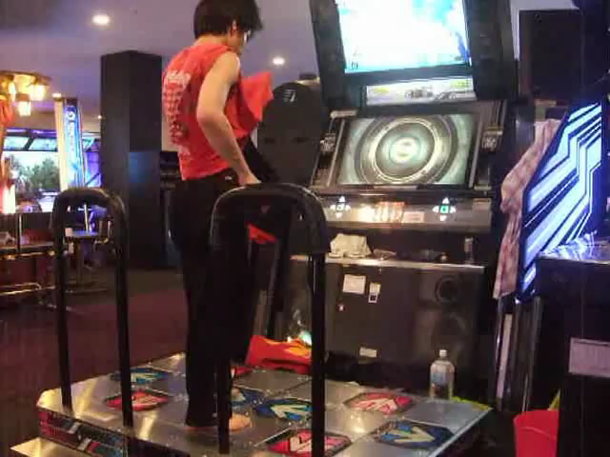
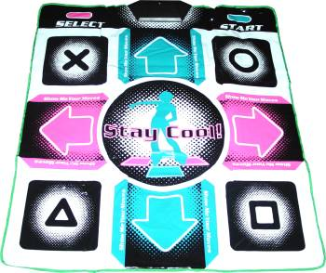
Les tapis de danse
> Les Contrôleurs

Slide 9
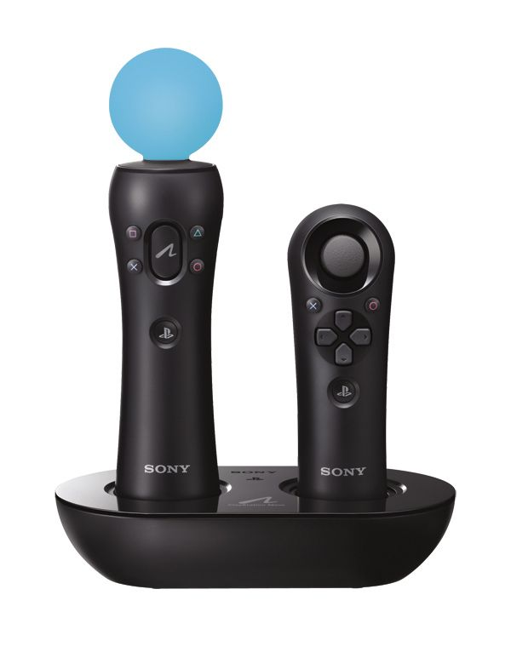
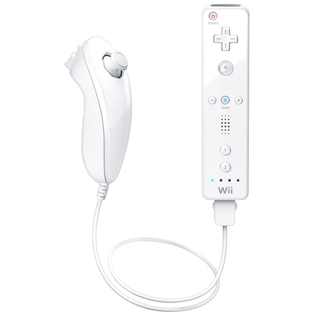

Les « motion controller »
> Les Contrôleurs

Slide 10
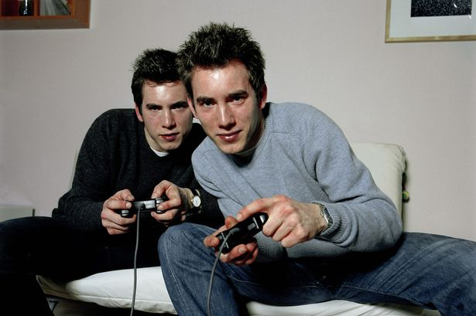

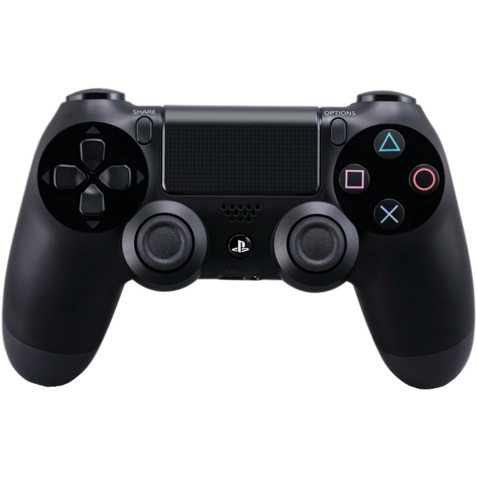
Les « manettes »
> Les Contrôleurs

Slide 11
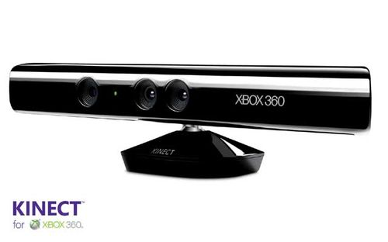
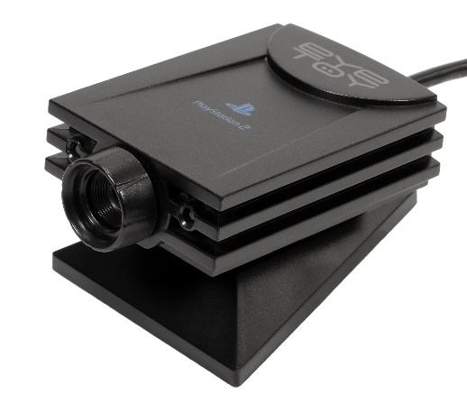
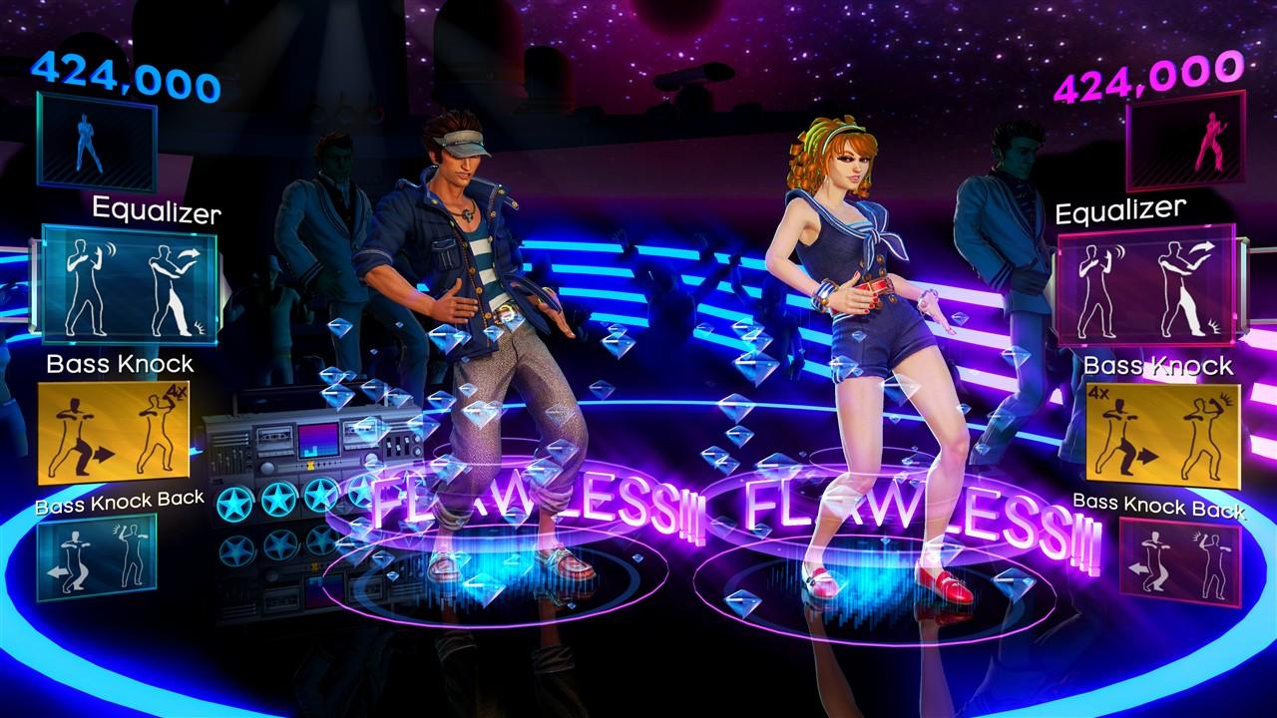
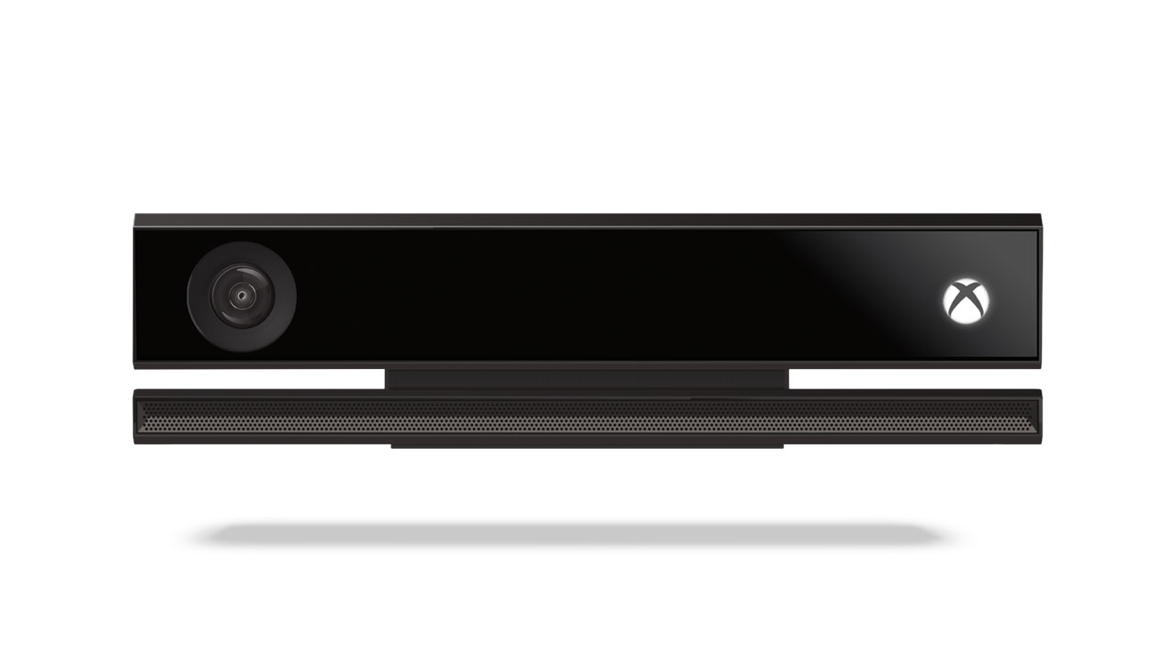
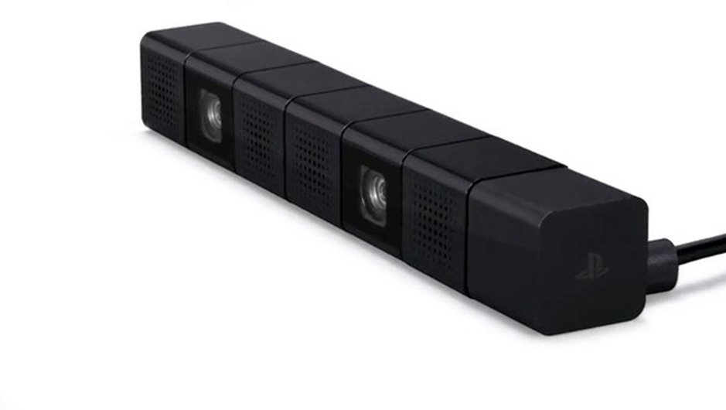
Les Caméras
> Les Contrôleurs
Notes:
Eyetoy = 2003
Kinect = 2010
Xboxone camera = 2013 1080px
PS camera = 2013 720px

Slide 12
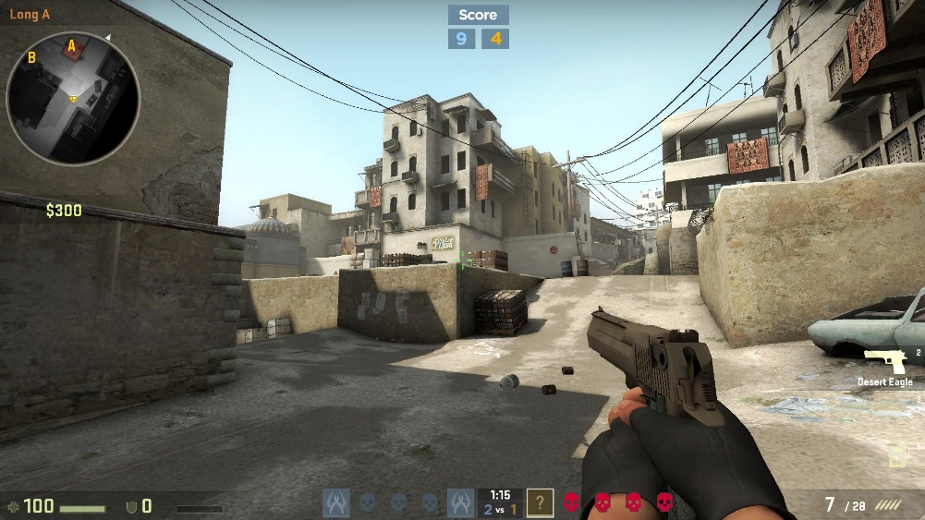
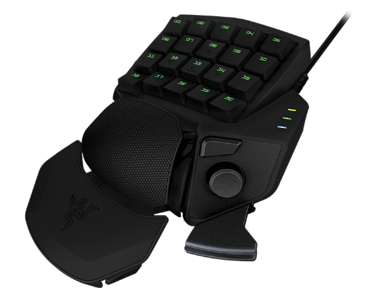

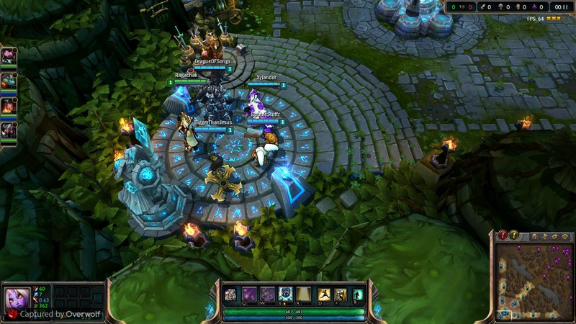
Clavier et Souris
> Les Contrôleurs

Slide 13
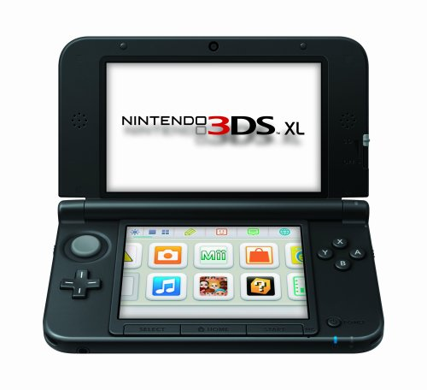
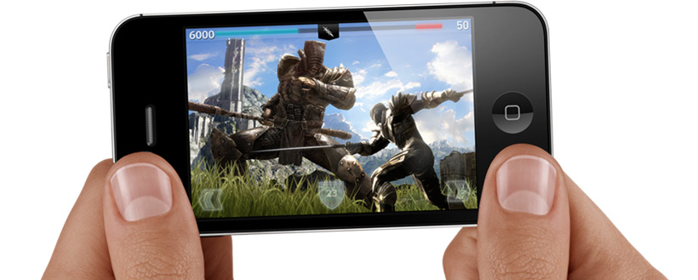
Ecran tactiles
> Les Contrôleurs

Slide 14

Les instruments
> Les Contrôleurs
> Les Contrôleurs

Slide 15
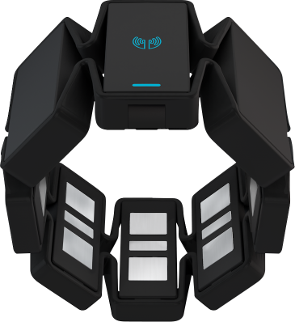
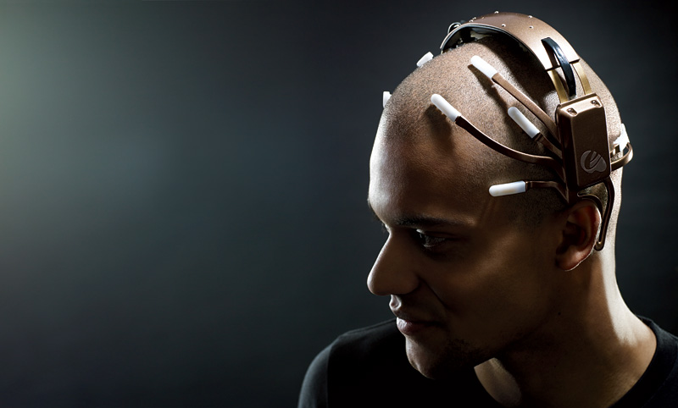

Les capteurs
> Les Contrôleurs

Slide 16

Thalmic Myo
> Les Contrôleurs

Slide 17

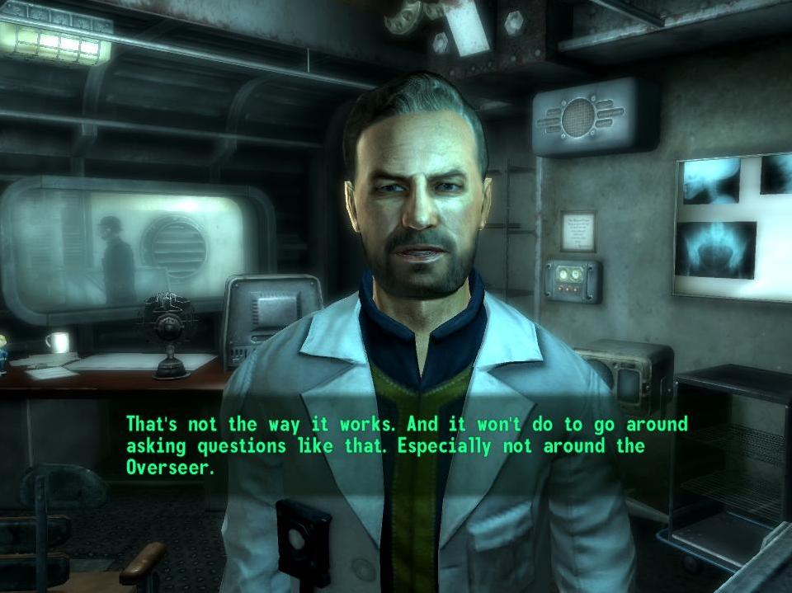
II - Le son
Reconnaissance des commandes vocales (xbox360)
Les bandes sonores permettent de plonger le joueur dans l’univers du jeu.
Une Interface Homme Machine c’est aussi faire en sorte que le joueur soit
absorbé dans l’univers du jeu.

Slide 18
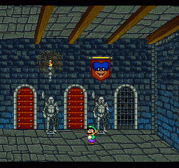
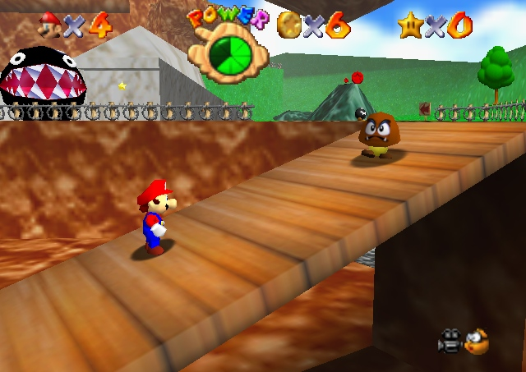
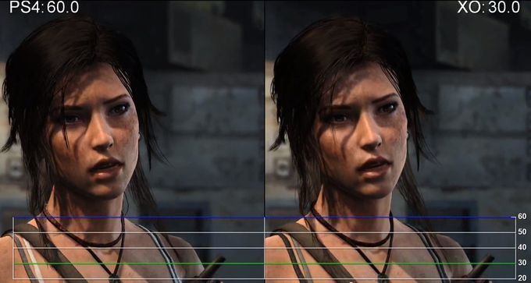
III - Les graphismes

Slide 19
Conclusion
Les jeux vidéos sont devenus de plus en plus immersif.
L’évolution commence à se restreindre.
L’évolution des jeux vidéos suit l’évolution technologique.

Slide 20
Merci de votre attention!
Questions ?

